Slide 1
Modelado de Datos y Analytics para Retail
EDA · PCA · K-Means · Regresión · Clasificación · Dashboard interactivo
Integrantes:
Cabanillas Yovera Roger Arnold
Salazar Cristóbal Jonathan Walter
Solano Torres Anthony Dimas
Quispe Mendoza Josué Isaías
Candela Ortiz Sebastian Matias
Curso: Modelado y Presentación de Datos — Trabajo Final

Slide 2
Modelo de datos y analytics: visión general
02
Del dato a la decisión: un solo flujo conecta el análisis con la estrategia del negocio.
1
2
3
4
5
6
1 · Datos
TIENDA RETAIL.csv
76,000 registros · 16 var.
2 · Calidad
Tipos de datos
Valores faltantes · Lámina 05
3 · EDA
Univariado y bivariado
Outliers y correlaciones · Láminas 07–10
4 · ONE - HOT
log1p y escalado · Láminas 06 y 11
5 · Modelado
PCA · K-Means
Regresión · Clasificación · Láminas 12–17
6 · Decisión
Dashboard interactivo
Conclusiones y piloto · Láminas 18–20
Del dato a la decisión
· Cada fase responde una pregunta: ¿dónde está el negocio? (EDA) → ¿cómo agrupar el portafolio? (K-Means) → ¿cuánto se venderá? (regresión) → ¿alta o baja demanda? (clasificación) → ¿qué hacemos? (piloto).
· Cada salida alimenta la siguiente fase: los datos crudos no deciden; las transformaciones y los modelos convierten el CSV en decisiones de inventario y promoción.
Hallazgo
La arquitectura del proyecto no es una lista de técnicas: es un pipeline donde cada modelo se usa para una decisión concreta (clasificar, agrupar, predecir y priorizar).

Slide 3
El problema de negocio
03
Una cadena de tiendas de consumo masivo está perdiendo oportunidades de venta y clientes debido a que su catálogo de productos desorganizados y sus precios no están optimizados. Al no tener visibilidad clara de qué marcas, ni de cómo varían los precios según el tamaño del producto, el equipo comercial toma decisiones a ciegas, fijando precios poco competitivos y perdiendo ventas frente a la competencia..
Pregunta guía: ¿predecir y segmentar mejora las decisiones de inventario, precios y promociones?

Slide 4
Problema y objetivos de negocio
04
Objetivo general
Desarrollar un análisis exploratorio de datos (EDA) para identificar la correlación entre la elasticidad del precio y la demanda por categoría, utilizando herramientas de visualización para detectar rangos de precios óptimos que maximicen el volumen de ventas.
Objetivos específicos
Clasificar los productos por categorías y niveles de inventario para identificar cuáles tienen mayor rotación y cuáles presentan estancamiento comercial.
Determinar la relación existente entre el Precio y la Demanda mediante diagramas de dispersión, identificando los "puntos dulces" (sweet spots) donde el precio maximiza las unidades vendidas.
Analizar el comportamiento de las ventas a través del tiempo (columna Fecha) para detectar temporadas de alta demanda y proponer ajustes de precios dinámicos.

Slide 5
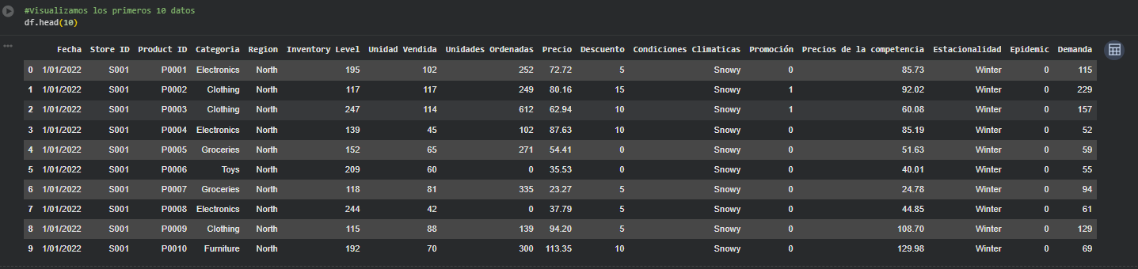
Datos y calidad de la información
05
Técnica: control de calidad de datos · Objetivo: dejar el dataset limpio y consistente antes del análisis
76,000
5
16
0%
registros de venta
tiendas (S001–S005)
variables: 9 numéricas y 7 categóricas
valores nulos tras la revisión
· Variables numéricas (9): Precio, Precios de la competencia, Inventario, Unidades Ordenadas, Descuento, Demanda, etc.
· Variables categóricas (7): Categoria, Region, Condiciones Climaticas, Estacionalidad, Store ID, etc.
· Transformaciones: Demanda_Log (log1p, evita log(0)) y Variación de Precio por tienda-producto.
· Detección de outliers en Precio mediante boxplot (sin eliminarlos: se mantienen por ser reales).
Hallazgo
El dataset no presenta valores nulos (0% de missings). Se definió un umbral de eliminación (>40% de nulos) y ninguna columna lo superó, por lo que se conservaron las 16 variables. Las 7 variables categóricas se codifican con One-Hot (lámina 8).

Slide 6
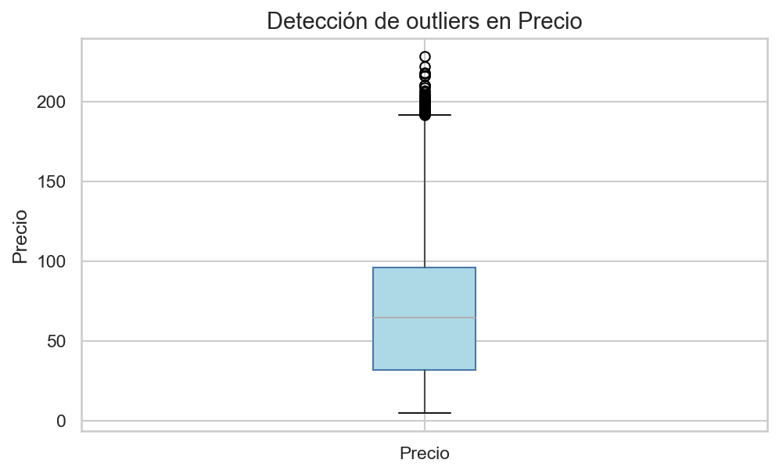
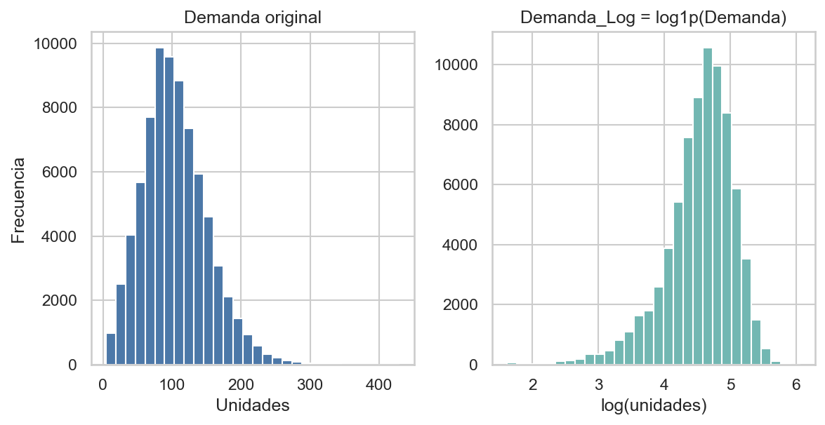
Tratamiento y procesamiento de datos
06
Técnica: detección de outliers + transformaciones (log1p y StandardScaler) · Objetivo: preparar las variables para PCA, segmentación y modelos
1. Outliers en Precio: detectados con boxplot; NO se eliminan (son precios reales de productos premium).
2. Demanda_Log = log1p(Demanda): reduce el sesgo derecho de la demanda para la regresión.
3. StandardScaler (media 0, desv. 1): sobre las variables numéricas; necesario para PCA, K-Means y logística.
Hallazgo
Eliminar outliers habría sesgado el análisis: se conservan por ser transacciones reales. log1p + escalado normalizan la información sin perder los casos extremos.

Slide 7
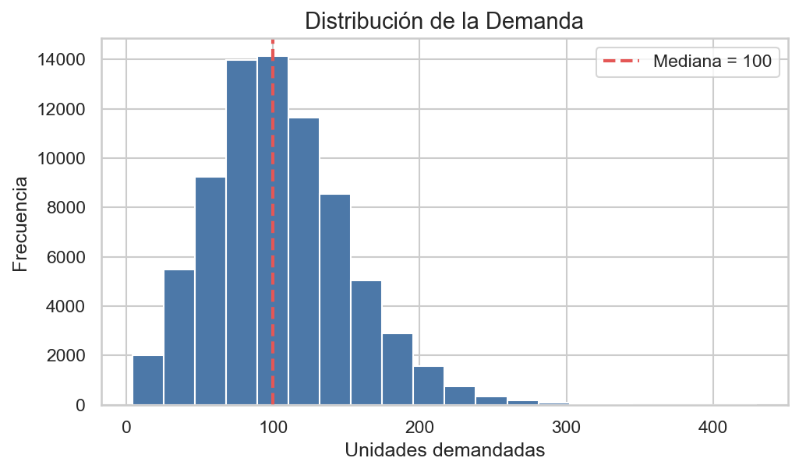
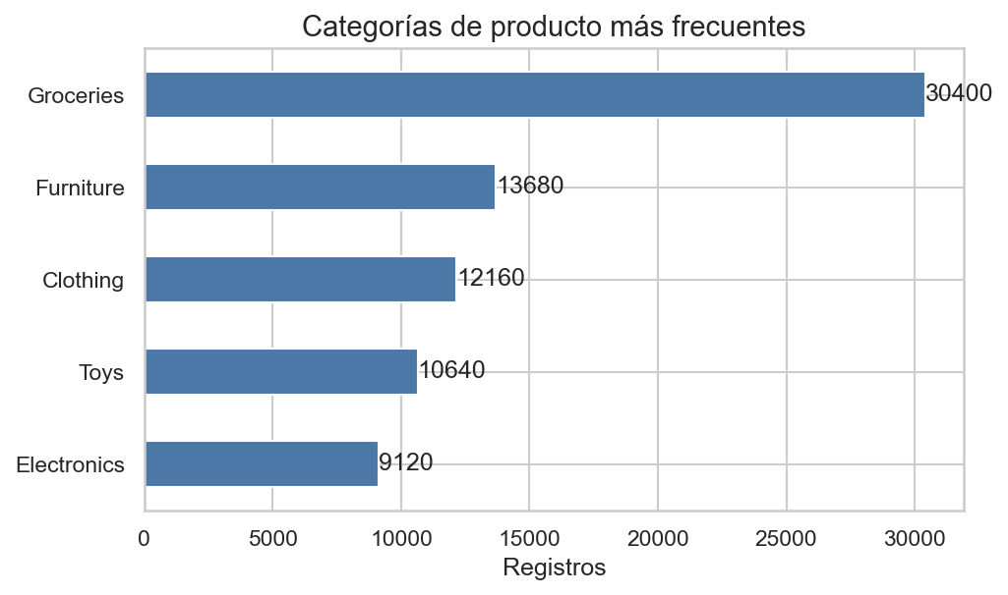
EDA: distribución de la demanda y categorías
07
Técnica: histograma + barras (análisis univariado) · Objetivo: conocer la demanda y las categorías más representadas
Hallazgo
La demanda se concentra en un rango medio (mediana ≈ 100 uds) con una cola de alta rotación (hasta 430). Groceries domina el catálogo (30,400 registros, 40%) y Electronics es la menor (9,120). La mediana define el punto de corte 'Alta vs Baja demanda' de la clasificación.

Slide 8
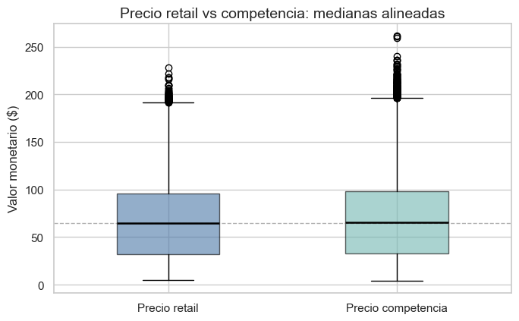
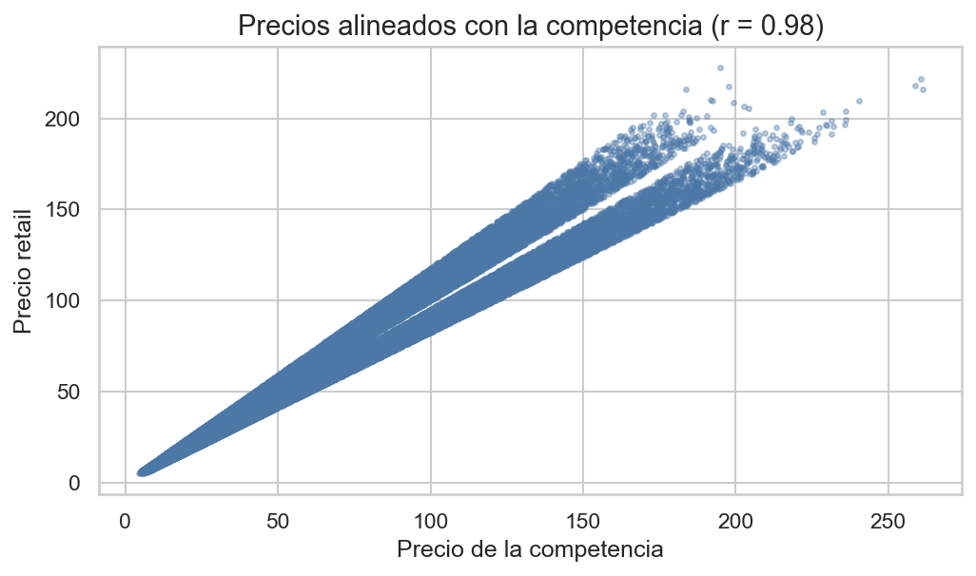
EDA: precios vs competencia
08
Técnica: boxplot + dispersión (análisis bivariado) · Objetivo: comparar el precio propio contra la competencia y detectar outliers
Hallazgo
Precios propios muy alineados con la competencia (correlación r = 0.98, estrategia de price matching), aunque con rango propio más amplio. El boxplot mostró outliers de precio reales (productos premium), que NO se eliminan: son información de negocio y se conservan para el análisis.

Slide 9
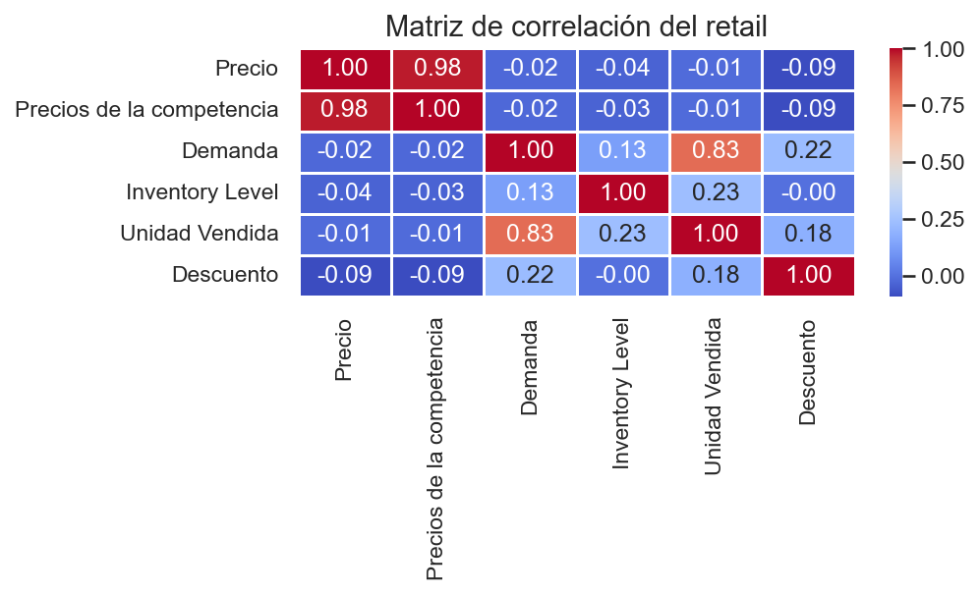
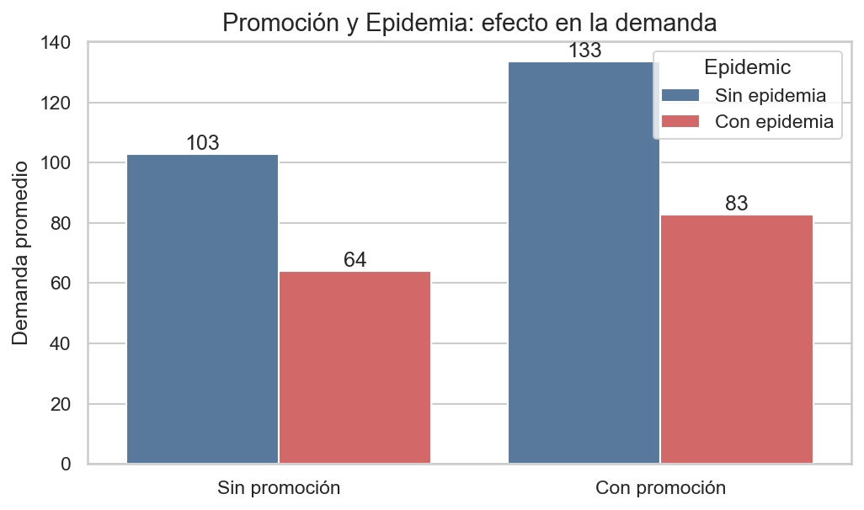
EDA: correlaciones y efecto promo/epidemia
09
Técnica: heatmap de correlación + barras agrupadas · Objetivo: detectar relaciones lineales y medir el efecto combinado promoción × epidemia
Hallazgo
La demanda correlaciona con Unidad Vendida, por eso esta se excluye del modelo para evitar fuga de datos. La promoción suma ≈ +28 uds en promedio, pero la epidemia resta ≈ −43 uds: promocionar en épocas sin epidemia maximiza el retorno.

Slide 10
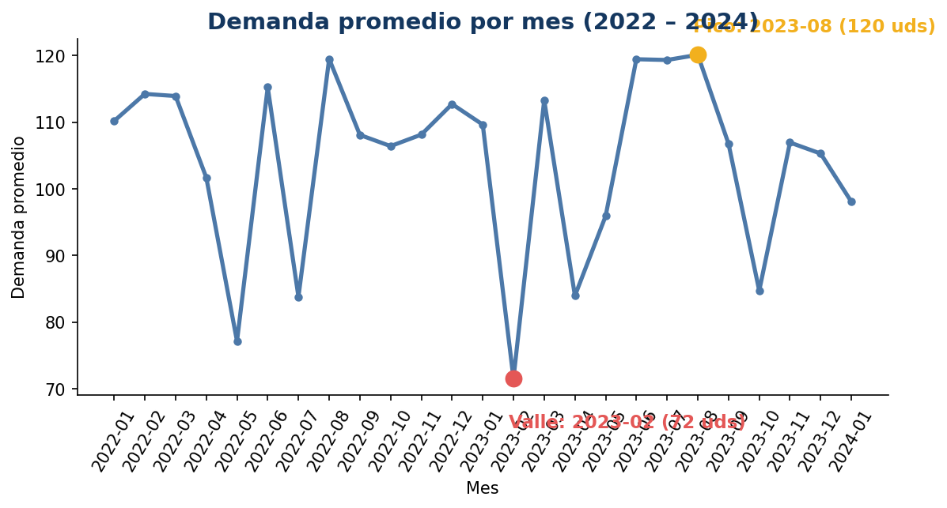
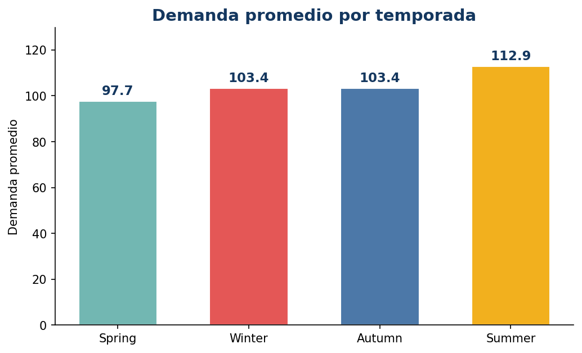
EDA: demanda a través del tiempo y estacionalidad
10
Objetivo específico: analizar el comportamiento de las ventas a través del tiempo (columna Fecha).
1. Pico de demanda en agosto 2023 (~120 uds) y valle en febrero 2023 (~71 uds).
2. Summer lidera la temporada (~113 uds); Spring es la más baja (~98 uds).
3. Epidemia: la demanda cae ≈38 % (≈70 vs ≈113 uds) en todos los años.
Hallazgo
El factor tiempo importa: planificar inventario y promociones por temporada (verano = pico) y contemplar escenarios de epidemia mejora el pronóstico de compra.

Slide 11
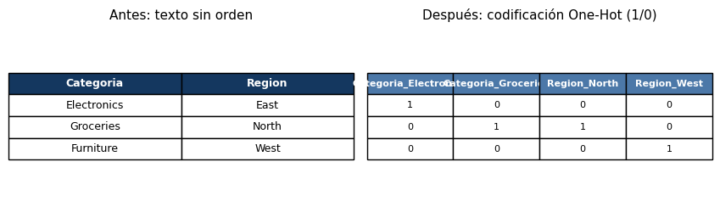
ONE-HOT ENCODING para variables categóricas
11
Técnica: OneHotEncoder (drop='first') · Objetivo: convertir texto sin orden en variables numéricas 1/0 para los modelos
· Los modelos (regresión, logística, RF) requieren entrada numérica: el texto 'Electronics' no se puede multiplicar.
· One-Hot crea una columna binaria por categoría (1/0).
· drop='first' elimina la primera categoría: evita la multicolinealidad perfecta (trampa de las variables dummy).
· Resultado: 17 columnas one-hot + 7 numéricas = matriz de 24 columnas finales.
· Con esto la data queda limpia y lista para entrenar.
Hallazgo
Codificar sin crear variables redundantes es clave para una data limpia: drop='first' evita la colinealidad perfecta y mantiene la interpretabilidad de los coeficientes del modelo.

Slide 12
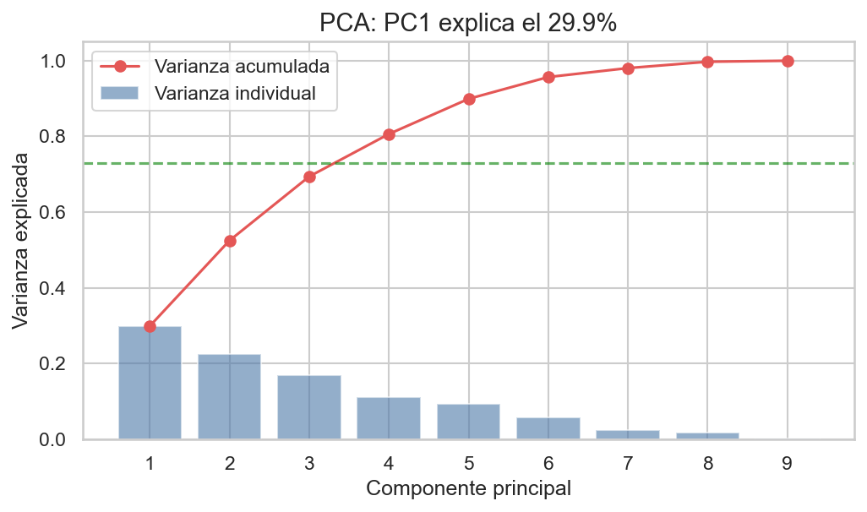
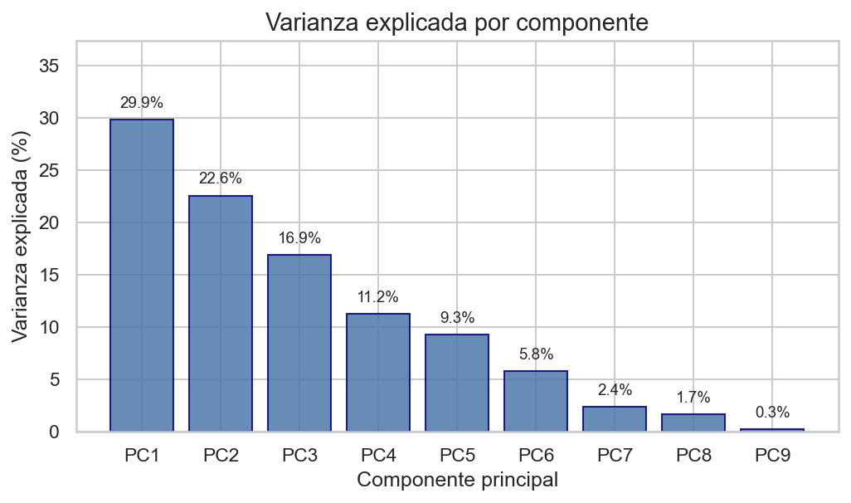
PCA: reducción de dimensionalidad
12
Técnica: Análisis de Componentes Principales + varianza explicada · Objetivo: simplificar las variables numéricas en factores clave
Hallazgo
PC1 actúa como un 'termómetro global' del negocio y explica el 29.9% de la varianza, dominado por Demanda, Unidad Vendida y Unidades Ordenadas. Con todos los componentes se captura el 100%; los primeros resumen casi toda la estructura eliminando redundancias y ruido.

Slide 13
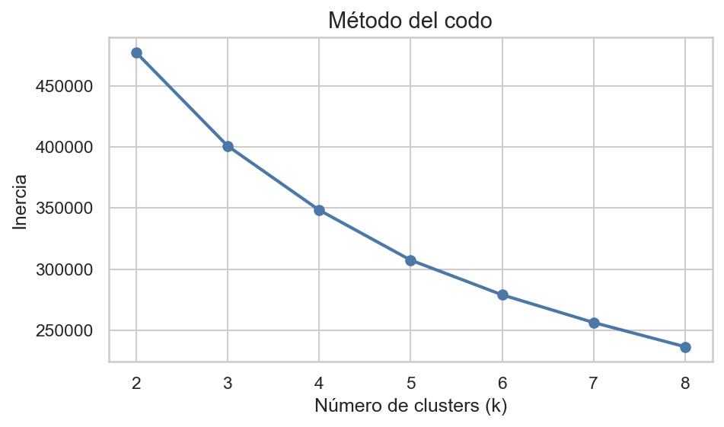
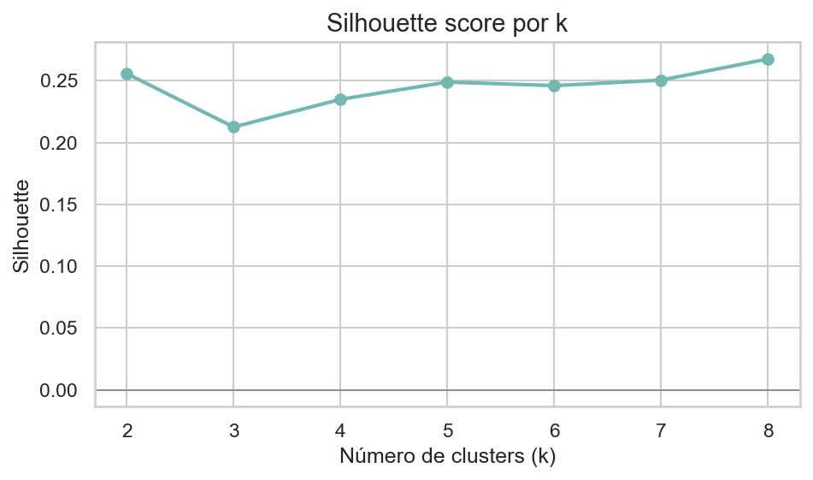
Segmentación: elección de k
13
Técnica: método del codo + silhouette · Objetivo: justificar con dos criterios el número de clusters k
Hallazgo
Se probó k = 2 a 8. El silhouette máximo se alcanza en k = 8 (0.268) y el codo se estabiliza a partir de ahí: ocho familias con perfiles accionables, ni demasiado gruesas ni demasiado finas.

Slide 14
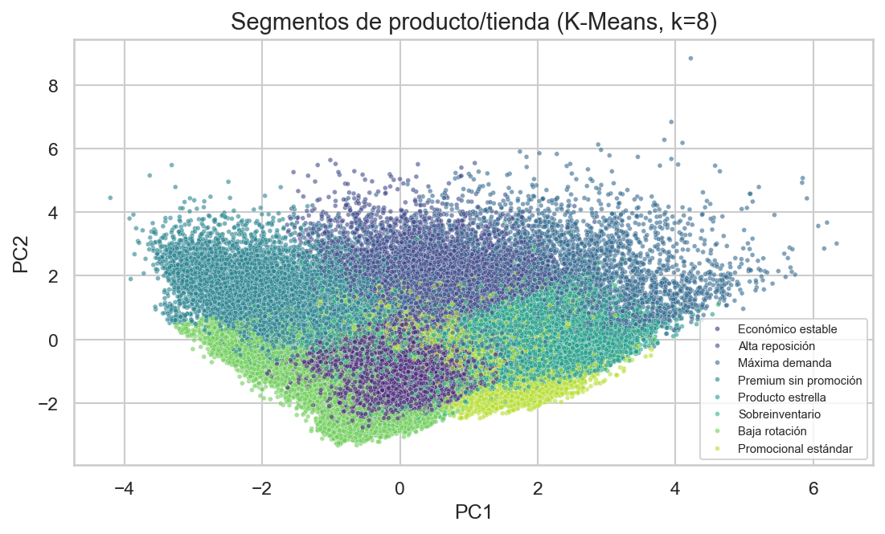
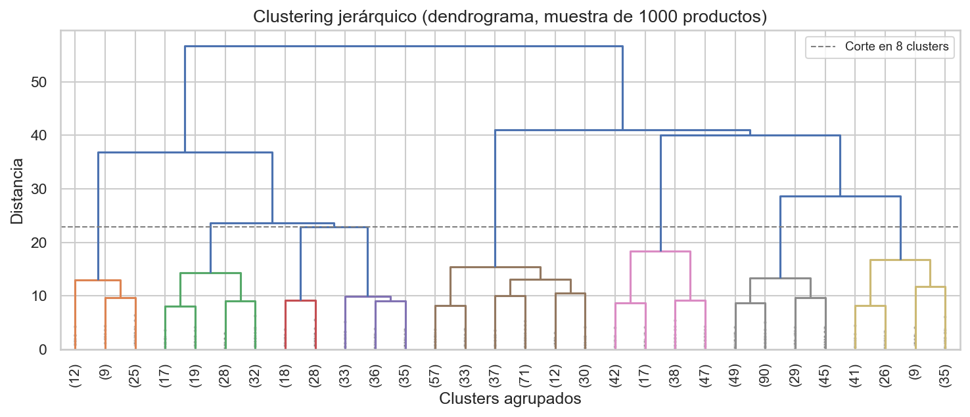
Segmentación: resultados K-Means + jerárquico
14
Técnica: K-Means (k=8) validado con clustering jerárquico (ward, muestra 1,000) · Objetivo: perfilar segmentos de producto/tienda
Cluster | Inventario | Ordenadas | Demanda
Sobreinventario | 772 | 0.06 | 114
Máxima demanda | 421 | 580 | 178
Baja rotación | 241 | 37 | 62
Alta reposición | 257 | 101 | 121
Hallazgo
El jerárquico confirma el mismo corte en k = 8: K-Means y jerárquico coinciden en la estructura. 'Sobreinventario' atasca capital (772 uds, 0.06 órdenes); 'Máxima demanda' es el más rentable (580 ordenadas, 178 demanda). No existe estrategia única: se requiere acción diferenciada por cluster.

Slide 15
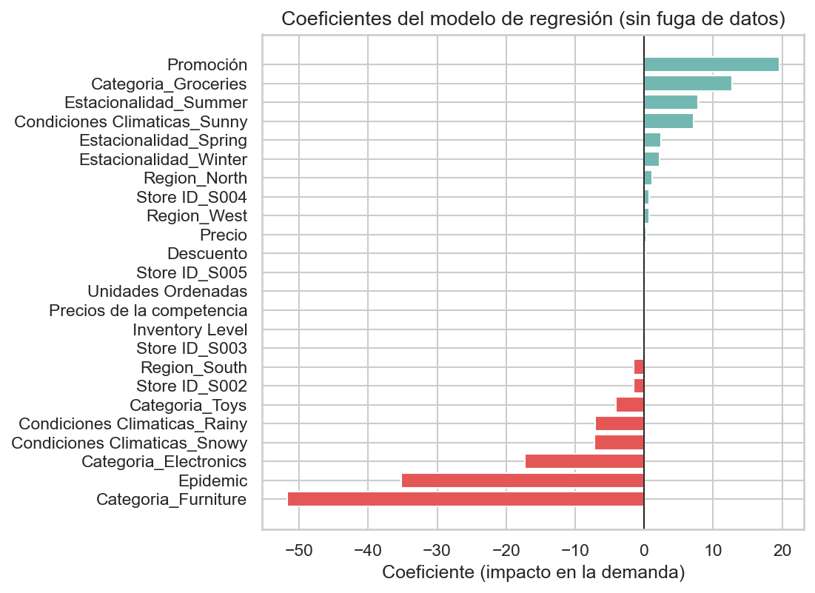
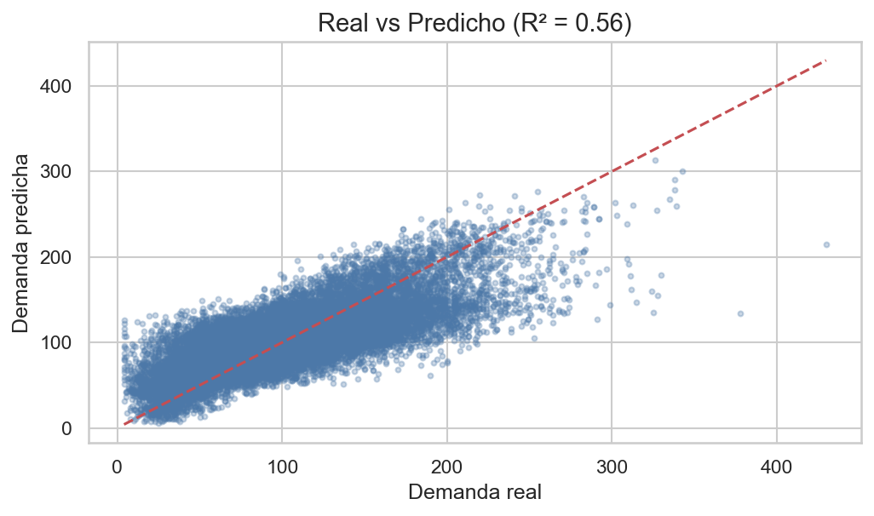
Modelo predictivo: Regresión lineal
15
Técnica: Regresión Lineal (train 70% / test 30%) · Objetivo: cuantificar el impacto de cada variable en la demanda
Hallazgo
Modelo honesto: se excluyó 'Unidad Vendida' para evitar fuga de datos (equivale a la demanda ya realizada). Explica el 56% de la variabilidad sin inflar su precisión. La promoción impulsa la demanda; la epidemia y la categoría Muebles la castigan.
R² = 0.56 · RMSE = 31.1 uds
Promoción +19.6 · Epidemic −35.3 · Muebles −51.8

Slide 16
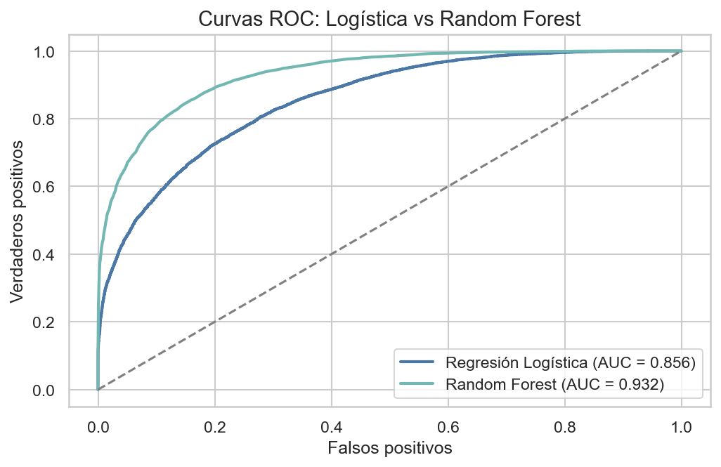
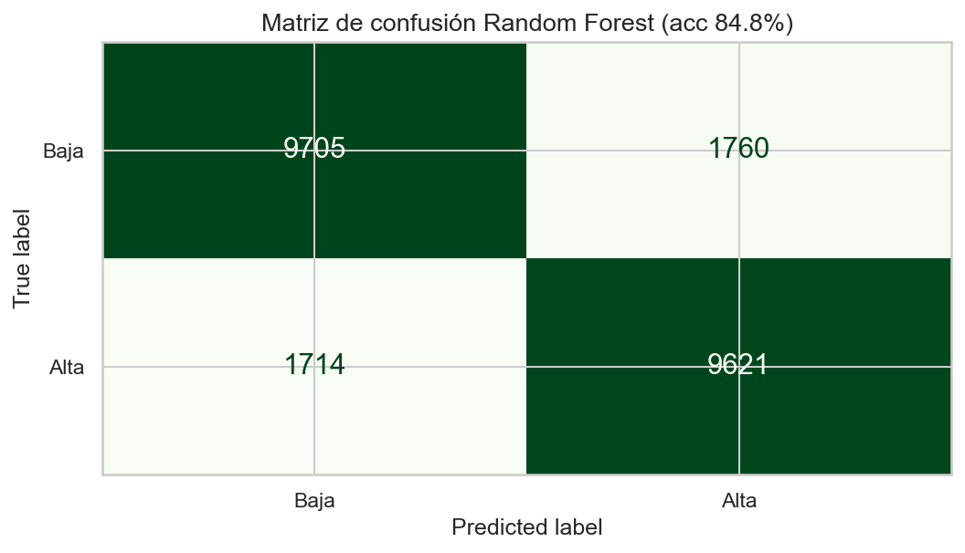
Clasificación: Alta vs Baja demanda
16
Técnica: Regresión Logística vs Random Forest (70/30 estratificado) · Objetivo: elegir el mejor clasificador
Modelo | Accuracy | AUC
Regresión Logística | 76.2% | 0.856
Random Forest | 84.8% | 0.932
Hallazgo
Random Forest supera a la Logística en todo (accuracy +8.6 pts, AUC +0.076): captura relaciones no lineales (precio–promoción–inventario). Variables más influyentes: Unidades Ordenadas, Precio, Precios de la competencia, Inventario y Epidemia.

Slide 17
Selección del mejor modelo: criterios y comparación
17
Se compararon 3 modelos sobre el mismo conjunto de prueba (30 % de datos no vistos).
Modelo | Tarea | Métrica clave | Resultado
Regresión Lineal | Predecir cuánto se venderá | R² · RMSE · MAE | 0.56 · 31 · 24
Regresión Logística | Clasificar Alta vs Baja | Accuracy · AUC | 76.2 % · 0.856
Random Forest | Clasificar Alta vs Baja | Accuracy · AUC | 84.8 % · 0.932
Criterios aplicados (en orden de prioridad)
1. Métrica objetivo en datos no vistos (test 30 %): R²/RMSE para regresión; accuracy/AUC para clasificación.
2. Interpretabilidad: la audiencia es de negocio → se prefieren modelos explicables (coeficientes) siempre que el desempeño lo permita.
3. Complejidad y sobreajuste: RF gana en precisión, pero es una caja negra; se usa para predecir, no para explicar.
4. Ajuste a la pregunta: no existe “un mejor modelo” global; cuánto → regresión; qué clase → clasificación.
Hallazgo
Para predecir: Random Forest (84.8 % accuracy, AUC 0.932) supera a la logística (76.2 %, AUC 0.856). Para explicar el negocio: regresiones con coeficientes interpretables. El mejor modelo depende de la decisión que se deba tomar.

Slide 18
Conclusiones
18
1
Datos y EDA
Sin nulos, precios alineados con la competencia (r = 0.98) y demanda concentrada en la mediana (100 uds).
2
Estructura comercial
K-Means (k=8 validado por silhouette y jerárquico) reveló 'Sobreinventario' (capital atascado) y 'Máxima demanda' (el más rentable).
3
Modelo elegido
Random Forest es el mejor predictor (84.8% accuracy, AUC 0.932); la regresión honesta explica el 56% de la demanda.
4
Decisiones accionables
Promocionar sin epidemia (+28 uds) y evitar descuentos agresivos en muebles (mayor impacto negativo).

Slide 19
Recomendaciones y fase piloto
19
Acciones recomendadas
· Liberar capital del cluster 'Sobreinventario' (liquidaciones / devoluciones a proveedores).
· Focalizar promociones en épocas sin epidemia para maximizar el retorno.
· Usar Random Forest para predecir demanda y generar alertas tempranas de reabastecimiento.
· Evitar descuentos agresivos en muebles: no responden a promociones.
· Revisar reposición: 62% de los registros no tienen orden, incluso con demanda alta.
Dashboard interactivo: la historia completa de la demanda
python app_retail.py
http://127.0.0.1:8050
KPIs · hallazgos · simulador de escenarios (IA) · validación del modelo
Plan de fase piloto
· Implementar el modelo (Random Forest) en 2 tiendas durante 1 trimestre.
· KPI de éxito: reducción de sobreinventario y precisión de predicción (RMSE / accuracy).
· Medir el impacto de las promociones focalizadas antes del despliegue total.
· Retroalimentar el modelo con los datos del piloto para su recalibración.

